Slide 1
DAB Aflervering 2
Gruppe 20
Oskar T. Hansen – au575348
Thomas Møller – au580513
Mathias Nortvig Thomassen – au580521
Valdemar Tang - au586626

Slide 2
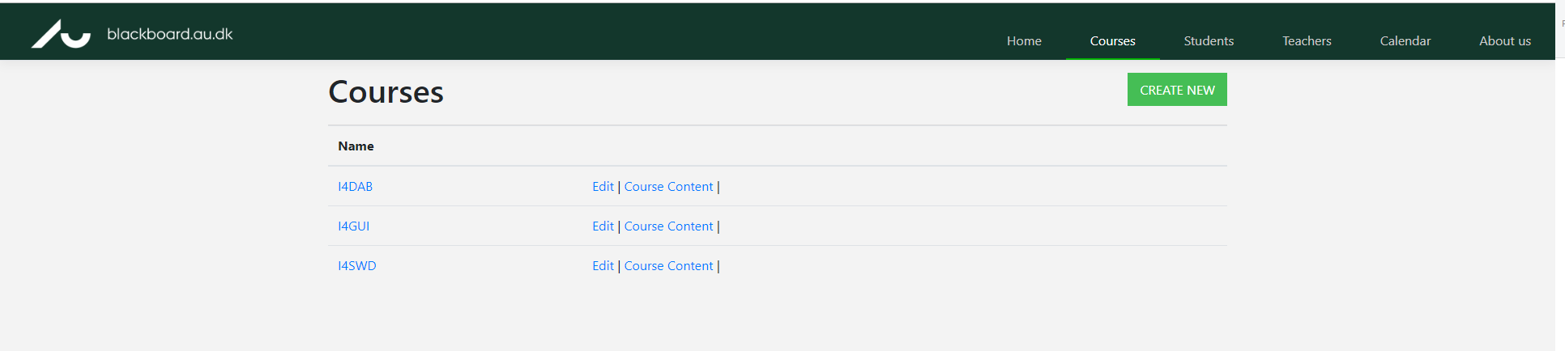
Vores projekt
MVC – EF Core

Slide 4
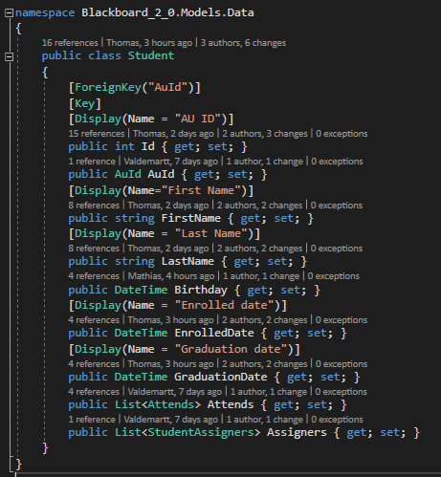
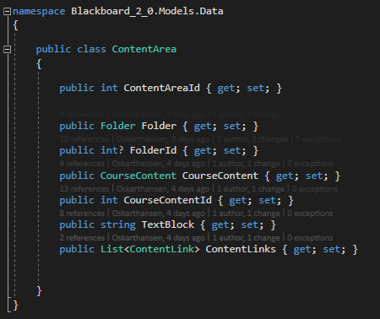
Modeller

Slide 5
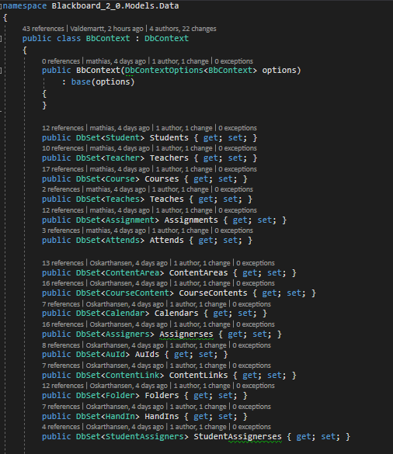
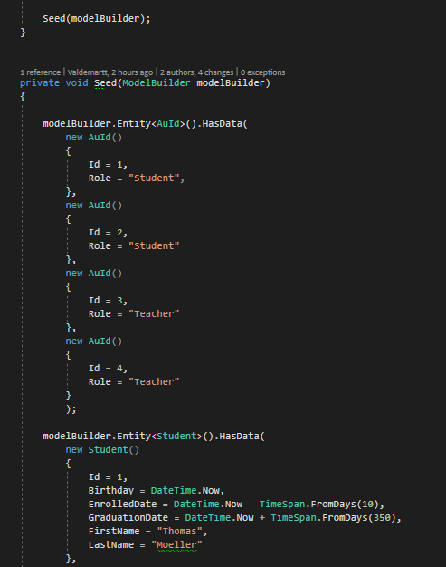
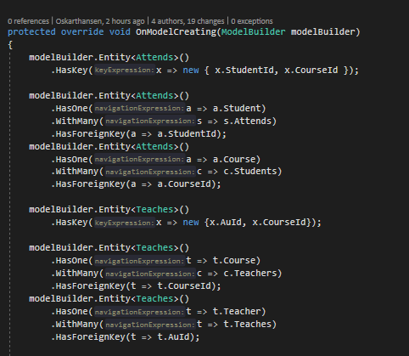
DbContext og seeding

Slide 6
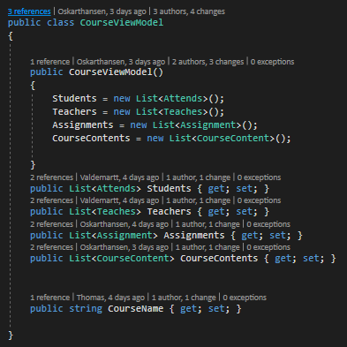
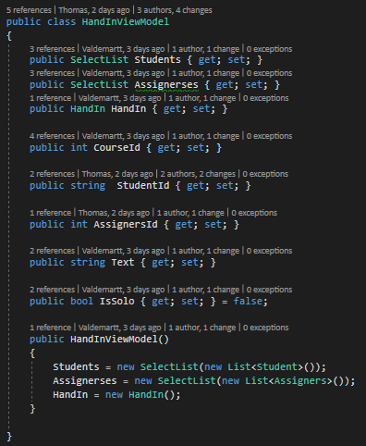
ViewModels

Slide 7
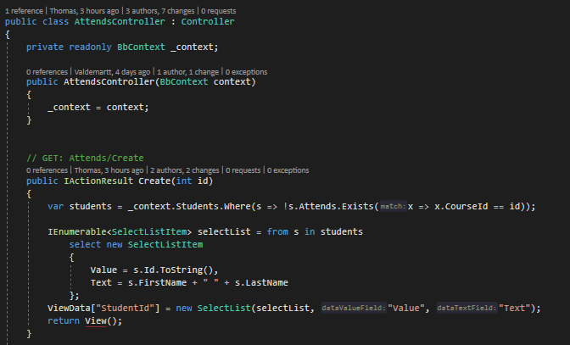
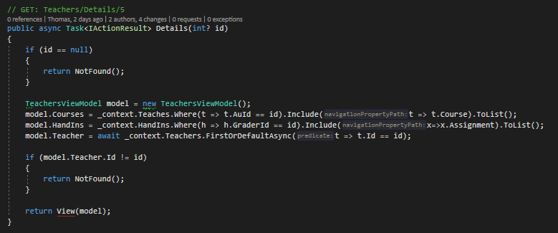
Data extraction i controllers

Slide 8
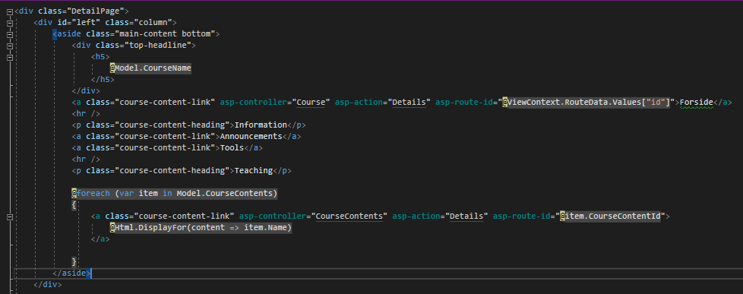
Views

